Slide 1

Välkomna till WiN årsmöte
Datum: 22 november 2019
Plats: Barsebäck

Slide 2




Säkerheten främst
Vänligen notera var närmaste nödutgångar, brandsläckare, samlingsplats och hjärtstartare finns

Slide 3
Martina Sturek, ordförande i WiN Sverige

Slide 4
WiN – Women in Nuclear
Vad är WiN?
Vilka är vi?
Vad gör vi?
Varför WiN?
Hur organiseras WiN?

Slide 5
WiN – Women in Nuclear
WiN är ett globalt nätverk med över 35 000 kvinnor i 109 länder, verksamma inom kärnteknikområdena:
Kärnenergi
Radioaktivt avfall
Sjukvård
Forskning och utbildning
Myndigheter
WiN Global startades 1992

Slide 6
Fakta om WiN Sverige
WiN Sverige startades av Agnetha Rising på Vattenfall 1994
WiN Sverige har ca 600 medlemmar, mest kvinnor, men några procent män
Medlemmar finns i alla åldrar, roller och befattningar
t ex vd, kommunikatörer, chefer, projektledare, assistenter och säkerhetsingenjörer m fl
WiN Sveriges medlemmar finns t ex på - Vattenfall, Uniper, Svafo, KSU, SKB, Studsvik, Westinghouse, Lloyds, ÅF, Sweco, SSM, FKA, RAB med fl
Medlemskap i WiN är kostnadsfritt

Slide 7
WiN – Women in Nuclear
WiN medlemmar vill
- utvecklas och bredda sitt kunnande
- öka kunskapen i samhället om
kärnteknik,
kärnavfall,
strålning
WiN medlemmar stöttar och hjälper varandra

Slide 8
Varför WiN?
Attrahera och behålla kvinnliga medarbetare
Få människor att växa och ta plats
Bidra till kompetensutveckling
Starkt nätverk – kontakter inom kränkraftsbranschen
Bidra till att skapa en vi-känsla, på respektive företag/site eller region, genom ökad kunskap om våra arbetsområden
Bidra till jämlika arbetsförhållanden inom branschen
Sprida erfarenheter
Ge ökad helhetssyn / kännedom om branschen
Vara språngbräda för karriären
Vara förebilder

Slide 9
Lokala aktiviteter, exempel
Frukost / lunch kombinerad med föreläsning
Medlemmar föreläser om olika ämnen eller om vad de jobbar med
Föredrag om aktuella frågor / vad som händer på arbetsplatsen
Studiebesök inom eller utanför företaget
Arrangering av större föreläsningar
Sociala aktiviteter, t ex AW, tipspromenad, picknick
Notes:
Behöver sponsring

Slide 10
Globala aktiviteter
Sprida kunskap via WiN:s hemsida, LinkedIn och Facebook
Årligen anordnas en WiN Global Conference - olika platser i världen
  Varje land ska skicka in en ”Country report” och presentera den på mötet
Nästan varje år sedan 2009 arrangeras bilateralt möte mellan WiN Sverige och WiN Tyskland. WiN-medlemmar föreläser och studiebesök görs
Notes:
År 2012 arrangerade WiN Sverige den årliga globala konferensen med 200 deltagare från 40 länder.
WiN Vattenfall inom Sverige och Tyskland påbörjade ett samarbete 2009. Samarbetet omfattar nu hela WiN Sverige/Tyskland.

Slide 11
WiN – Styrelse 2018/2019
Ordförande: Martina Sturek, SKB
Ledamöter: Johanna Svahn, Ringhals AB
Linda Heisar, Sweco
Banafshe Behrooz, AB SVAFO
Helen Bigun, ÅF Konsult
Liselotte Ekström, AB SVAFO
Inta Mårtensson, Forsmarks Kraftgrupp AB
Cecilia Nilsson, OKG AB
Regina Schmocker, Forsmarks Kraftgrupp
Suppleanter: Anna Collin, Ringhals
Sandra Ohlsson, Nuvia-Nordic
Notes:
Styrelsemöte varje månad via telefon. Live-möte någon gång per år.

Slide 12
Lokala Kontaktpersoner
Var? | Namn | Tel
Ringhals | Johanna Svahn johanna.svahn@vattenfall.com | 0340-
Forsmark | Inta Mårtensson inta.martensson@forsmark.vattenfall.se | 072-7445436
OKG | Cecilia Nilsson cecilia.nilsson@okg.uniper.energy | 070-2006071
SKB | Malin Gustavsson malin.gustafsson@skb.se | 0491-76 77 03
Studsviksiten | Liselotte Ekström liselotte.ekstrom@svafo.se | 070-5674668
Westinghouse | Lovisa Wallheden wallhelc@westinghouse.com | 0732-367984
Vattenfall | Malin Löwe malin.lowe@vattenfall.com | 070-1398762
Stockholm | Helen Bigun helen.bigun@afconsult.com | 070-5395377
Göteborg | Linda Heisar linda.heisar@sweco.se | 031-627525 070-296 40 87
Barsebäck | Maria Taranger Maria.Taranger@bkab.uniper.energy | 0706-825105

Slide 13
Representant i WiN Global
Helen Bigun helen.bigun@afconsult.com | 070-5395377 | Medlem av WiN Executive Board
WiN Sverige är stolta över att ha en representant I Executive Board!
Executive Board består av 16 personer (President, Vice President, Sekreterare och 13 ytterligare medlemmar)
Alla 109 länder är alltså inte representerade
Flera underliggande kommitéer (kommunikation, strategisk plan, mentorskap)

Slide 14
Kontaktuppgifter
www.winsverige.se
Facebook: Women in Nuclear Sverige
LinkedIn: WiN Sweden
OKG, Vattenfall, Ringhals, Forsmark och SKB har hemsida på företagens intranät

Slide 15
Årsmötesförhandling

Slide 16
Dagordning WiN årsmöte 2019-11-22
§ 1 Mötets öppnande
§ 2 Fastställande av röstlängd för årsmötet
§ 3 Mötets behöriga utlysande
§ 4 Fastställande av dagordning för årsmötet.
§ 5 Val av ordförande och sekreterare för årsmötet
§ 6 Val av 2 justerare att jämte ordförande justera årsmötesprotokollet.
§ 7 Val av 2 rösträknare.
§ 8 WiN Sveriges verksamhetsberättelse för det gångna verksamhetsåret.
§ 9 Årsmötets godkännande av verksamhetsberättelsen.
§ 10 Behandling av styrelsens förslag och i rätt tid inkomna motioner: - Stadgeändring
§11 Val av
a) föreningens ordförande för en tid av 2 år.
b) halva antalet ordinarie ledamöter i styrelsen för en tid av 2 år.
c) Vid behov välja halva antalet suppleanter i styrelsen för en tid av 2 år.
d) två ledamöter i valberedningen för en tid av 1 år, av vilka en skall utses till sammankallande.
§ 12 Rapport lokala aktiviteter
§ 13 Rapport WiN Global
§ 14 Övriga frågor
§ 15 Nästa årsmöte
§ 16 Mötets avslutande

Slide 17
Förslag till Stadgeändring 2019-11-22
Stadgar för WiN Sverige
WiN Sverige är en ideell, politiskt och religiöst oberoende, sammanslutning av personer, främst kvinnor som har yrkesmässig anknytning till kärnteknik och strålning.
WiN Sverige erbjuder ett nätverk för medlemmar som vill utvecklas och bredda sitt kunnande och bygga kontaktnät inom det kärntekniska fältet. WiN anordnar bl.a. möten för erfarenhetsutbyte och kompetensutveckling.
En WiN-medlem förväntas kommunicera områden som berör kärnteknik och strålning på ett objektivt och faktabaserat sätt. WiN:s verksamhet och kommunikation utgår ifrån ett mänskligt perspektiv och syftar till att ha en god balans mellan känsla och etik å ena sidan och ekonomiska, tekniska och vetenskapliga fakta å andra sidan.
WiN Sverige är en nationell sammanslutning som ingår i WiN Global, en internationell organisation med drygtöver 100 medlemsländer. Detta innebär att WiN Sverige har erfarenhetsutbyten med WiN-grupper i andra länder.

Slide 18
Förslag till Stadgeändring 2019-11-21, forts
MÅL
Målet är att bidra till att allmänheten, särskilt grupper som har lägre förtroende för kärnteknisk verksamhet, får objektiv och faktabaseradSYFTE
Utveckla WiN Sveriges medlemmar genom nätverkande
Främja WiN:s nätverk och professionella kontakter såväl nationellt och internationellt.
Utbyta erfarenheter mellan medlemmar och nationella WiN-grupper.
Sprida saklig information inom områdena kärnteknik, verksamhet med joniserande strålning och radioaktivt avfall.
Regelbundet mötas, utbyta idéer, information och erfarenheter mellan medlemmar och nationella WiN-grupper.
Främja WiN:s nätverk och professionella kontakter.

Slide 19
Förslag till Stadgeändring 2019-11-21, forts
MEDLEMSKAP
WiN Sverige är öppen för personer som är verksamma inom områden med anknytning tillverkar för nätverkets syfte och har intresse för kärnteknik och strålning och som förbinder sig att följa sammanslutningens mål.
Medlemskapet är kostnadsfritt.
Ansökan om medlemskap i WiN Sverige godkänns av WiN Sveriges styrelse. Efter godkänt medlemskap i WiN Sverige, skickas medlemsansökan vidare för ansökan om medlemskap i WiN:s nationella moderorganisation, WiN Global.
Till hedersmedlem kan utses person som förtjänstfullt arbetat för sammanslutningens mål. Hedersmedlem nomineras till och beslutas på årsmötet.
Utträde ur WiN Sverige anmäls skriftligen till styrelsen. WiN Sveriges styrelse äger rätt att ta bort medlemmar med inaktuella uppgifter från medlemsregistret.
SammanslutningenWiN Sverige håller medlemsregister.
Medlemmar ska meddela adressändringar till matrikel@winsverige.se .

Slide 20
Förslag till Stadgeändring 2019-11-21, forts
ORGANISATIONSSTRUKTUR
WiN Sveriges struktur består av:
- årsmöte
- styrelse
- ordförande
Verksamhetens ledning utövas av styrelsenen styrelse på uppdrag av årsmötet. Årsmötet är det högsta beslutande organet. Årsmötet utser ordförande. Styrelsen utser firmatecknare och övriga funktioner inom styrelsen.

Slide 21
Förslag till Stadgeändring 2019-11-21, forts
STYRELSEN
Styrelsen skall utöver ordföranden bestå av minst fyra (4) och högst åtta (8) ordinarie medlemmar och därutöver två till fem (2-5) suppleanter. Styrelseledamöterna väljs på två år, kan omväljas för ytterligare två mandatperioder i direkt anslutning till de föregående.

Slide 22
§11 Val av
a) föreningens ordförande för en tid av 2 år.
b) halva antalet ordinarie ledamöter i styrelsen för en tid av 2 år.
c) Vid behov välja halva antalet suppleanter i styrelsen för en tid av 2 år.
d) två ledamöter i valberedningen för en tid av 1 år, av vilka en
skall utses till sammankallande.

Slide 23
WiN – Women in Nuclear
§ 11 a) Val av ordförande för en tid av 2 år
Valberedningens förslag
Martina Sturek, omval

Slide 24
WiN – Women in Nuclear
§ 11 b) Val av ordinarie ledamöter för en tid av 2 år
Omval:
Cecilia Nilsson, OKG
Helen Bigun, ÅF Konsult
Nyval:
Linda Liepina, Forsmarks kraftgrupp AB
Petra Olsson, Cyclife

Slide 25
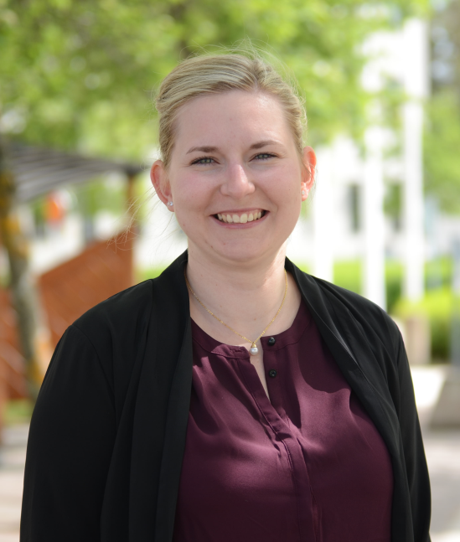
WiN – Women in Nuclear
Nyval förslag som ledamot
Linda Liepina Forsmarks Kraftgrupp AB
Jag heter Linda Liepina och bor tillsammans med min sambo i Knivsta. Jag började på FKA 2016 på avledningen processteknik som systemkonstruktör. Jag har sedan start varit involverad i konstruktionen av OBeroende Härdkylning (OBH).
Som person skulle jag beskriva mig som initiativtagende, prestationsorienterad och strukturerad. Jag gillar att analysera och bryta ner komplexa frågor och försöka lösa komplicerade problem.
Jag har tidigare erfarenheter från ideellt arbete. Jag har varit ledamot i Sveriges Kärntekniska Sällskap (SKS) och hade ansvarsområdet medlemsaktiviteter. Jag är även för andra året i rad valberedare i vår BRF.
På fritiden gillar jag att utöva olika racketsporter och umgås med vänner och familj.
Deltar tyvärr inte i årsmötet i Barsebäck 2019

Slide 26
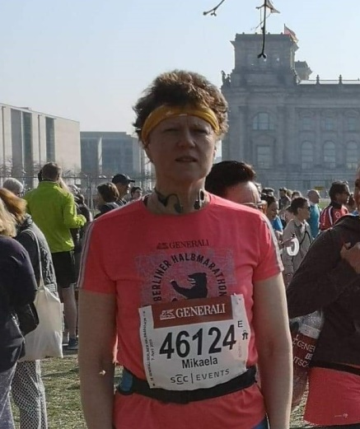
WiN – Women in Nuclear
Nyval förslag som ledamot
Mikaela Malmrud Vattenfall AB
Jag har arbetat på Vattenfall sedan 2006. De första 11 åren som grupp- och enhetschef på underhålls-avdelningen på FKA. Jag är nu avdelningschef på projektkontoret på BU FE&P. Jag brinner för att utveckla människor och arbetsprocesser och därmed skapa en god arbetsmiljö och nå uppsatta mål.
Jag är 54 år, gift med Lars sedan 30 år och vi har 3 döttrar Maria, Sofia och Frida. Vi har också 3 barnbarn Maja, Julia och Kalle.
På min fritid ägnar jag mig åt familjen och att fixa på vårt hus och i vår trädgård. Jag håller igång med i huvudsak löpning, cykling och längdskidåkning. Jag försöker att delta i något långlopp varje år för att ha ett mål med min träning.
Deltar tyvärr inte i årsmötet i Barsebäck 2019

Slide 27
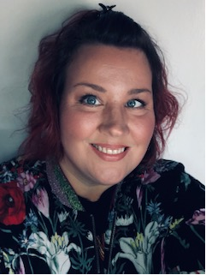
Nyval förslag som ledamot
.
Petra Olsson, Cyclife Sweden AB
Ni har säkert sett mitt arbete på era siter flertal gånger men inte märkt av det, dessa är överallt men ingenstans… Kan ni gissa?
Transporter så klart!
Vem är jag?
Kreativ
Lösningsorienterad
Nyfiken
Social
Humoristisk
Nörd (inom transport)
Är Säkerhetsrådgivare för farligt gods transporter för alla transportslag
och transportansvarig på Cyclife. Har jobbat i 19 år inom transportlogistik området har erfarenheter från både det praktiska och teoretiska. Jobbar med att transportera allt från stora ÅG, turbiner (tungtransporter) till att skicka avfall tillbaka till kunder både inrikes och utrikes i containers. Jobbar väldigt mycket även med myndighets kommunikation över landsgränserna.
På fritiden så blir det camping, resor, bågskytte och en massa kul med familjen.
Deltar tyvärr inte i årsmötet i Barsebäck 2019

Slide 28
WiN – Women in Nuclear
§ 11b, för kännedom:
Ordinarie ledamöter, valda på 2 år
– 1 år kvar
Inta Mårtensson, Forsmark Kraftgrupp AB
Johanna Svahn, Ringhals AB

Slide 29
WiN – Women in Nuclear
11c) Val av suppleanter för en tid av 2 år
Nyval:
Helen Fjällström, Westinghouse
Carola Genz, FKA
Anna Nyström, Ringhals AB

Slide 30
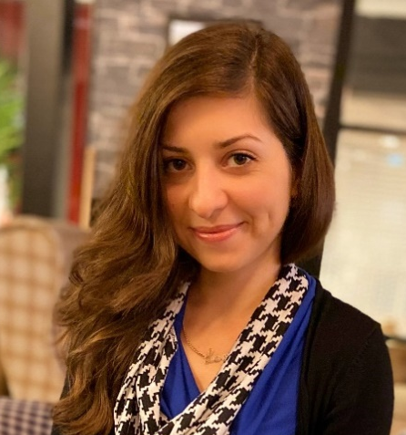
WiN – Women in Nuclear
Nyval förslag som Suppleant
Helen Fjällström, Westinghouse
Mitt namn är Helen Fjällström och jag kommer från Ukraina. 2012 flyttade jag till Sverige för att läsa en europeisk masterutbildning i kärnenergi (EMINE- European Master in Nuclear Energy).
Jag har studerat både på KTH och på Grenoble INP, Frankrike. På KTH studerade jag fysik och teknik, bränslecykel, avveckling och avfallshantering. På Grenoble INP studerade jag materialvetenskap för metalliska material som används i kärnkraftverk.
Sedan 2017 jobbar jag som Materialingenjör på Westinghouse Electric Sweden AB. Ganska nyligen började jag som ordförande för Young Generation Sweden.
Jag är en aktiv person, som vill lära nya saker hela tiden och tar gärna nya uppmaningar och nya uppgifter.
Under fritiden gillar jag dansa en latinsk dans som heter Kizomba, umgås med vänner och läsa böcker.

Slide 31
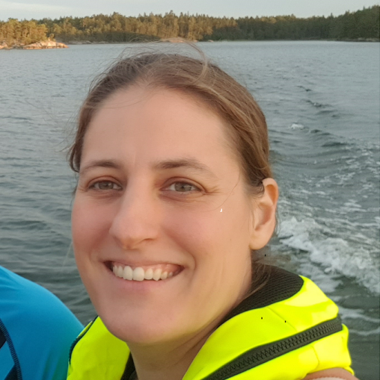
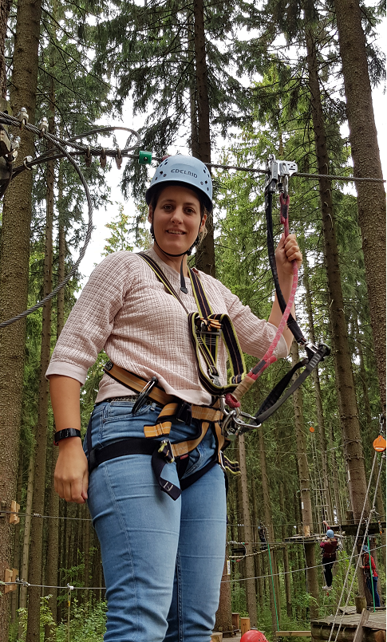
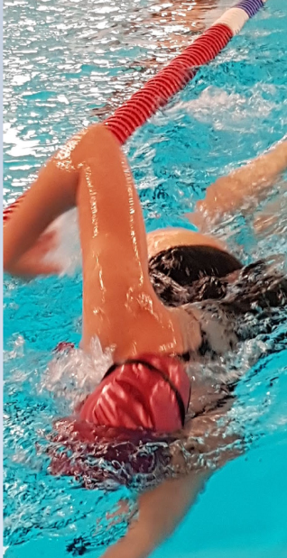
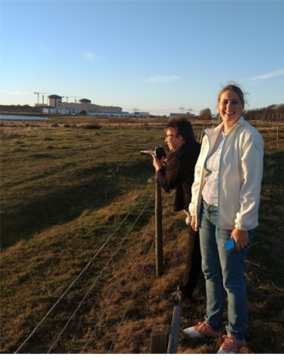
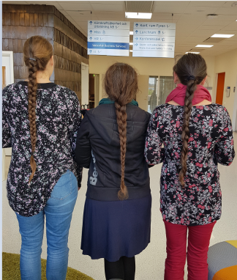
WiN – Women in Nuclear
Nyval förslag som Suppleant
Carola Genz, FKA

Slide 32
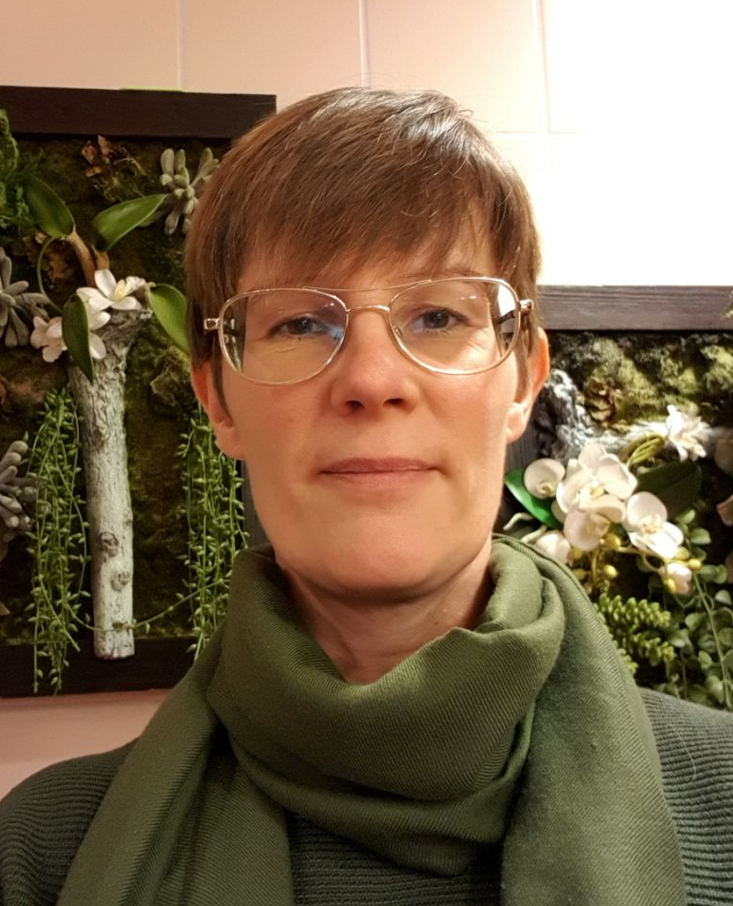
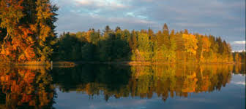


WiN – Women in Nuclear
Nyval förslag som suppleant,
Anna Nyström Ringhals AB
.
Jag är väldigt aktiv och engagerad föreningsmänniska med fyra barn på 12-22 år. Därtill har jag/vi byggt ett hus och restaurerat ett annat, bor på gård nära kusten i Åsa. Född och uppvuxen i Bergslagen (Dalarna resp. Svartå)
Odlar både växter och bin och trivs i naturen, helst skogen. Yogainstruktör med eget företag som bisyssla. Erfarenhet från fyra styrelser i föreningar och siktar på bolagsstyrelser framöver.
Utbildade mig på Chalmers först till civilingenjör inom Kemiteknik med fysik, därtill Teknisk licentiat inom Industrimatematik. Har jobbat som beräkningsingenjör Strömning, Som projektbeställare och nu inom portföljfrågor framförallt mot underhåll.
Brinner för verksamhetsutveckling, grupp-
dynamik och ledarskap.

Slide 33
§ 11c, för kännedom:
Suppleanter, valda på 2 år
1 år kvar
Anna Collin, Ringhals

Slide 34
11d) Val av valberedning för en tid av 1 år, av vilka en skall utses till sammankallande
(Sammankallande)

Slide 35
Rapport lokala aktiviteter
Information från våra Siter
2019-11-20

Slide 36

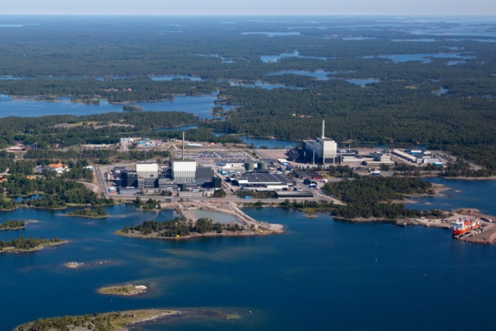
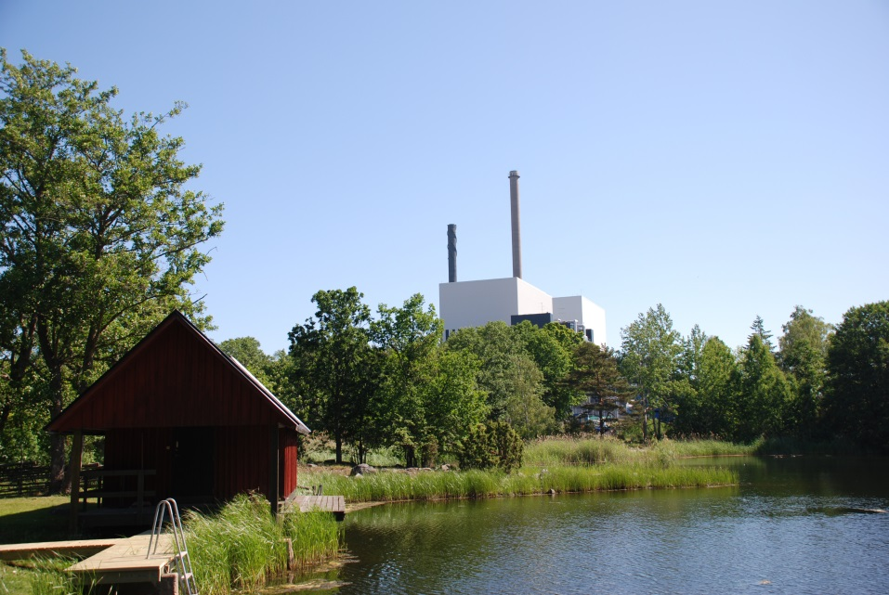

Slide 37
WiN-aktiviteter på OKG 2018/2019
Om Site OKG:
Ca 90 medlemmar
OKG har genomgått en omorganisation som inneburit uppsägningar samt omflyttningar.
OKG har två uppdrag att producera el på O3 samt avveckla O1 och O2. Flera större projekt för att stödja detta är i full gång.
Aktiviteter:
5 st luncher med intressanta föreläsare
1 st afterwork lokalt i Oskarshamn tillsammans med SKB
Föreläsning av Kristina Gillin, Lloyds Register, om ”Hållbar avveckling”; tillsammans med SKB
Notes:
- Hösten 2017 Mingelkväll med SKB.
-13 sept 2017, Föredrag av Sune Johansson, LTO och åldringshantering
-19 okt 2017, Föredrag av Alexander Svensén, Inköp på OKG
-27 nov 2017, Föredrag av Johan Dasht, en sammanfattning av det gångna året och hur framtiden ser ut på OKG
-24 jan 2018, Studiebesök på SAFT AB, Oskarshamn.
-14 feb 2018, Studiebesök på BFA, Bergrumslager för medelaktivt avfall
- 7 mars 2018, Studiebesök HLA, Hanteringsbyggnad för lågaktivt avfall
- 15 maj 2018, Föredrag av Damir Tolic om ”Psykosocial arbetsmiljö”
- 31 maj 2018, Föreläsning om tankens kraft, inbjuden föreläsare sponsring OKG/SKB.

Slide 38
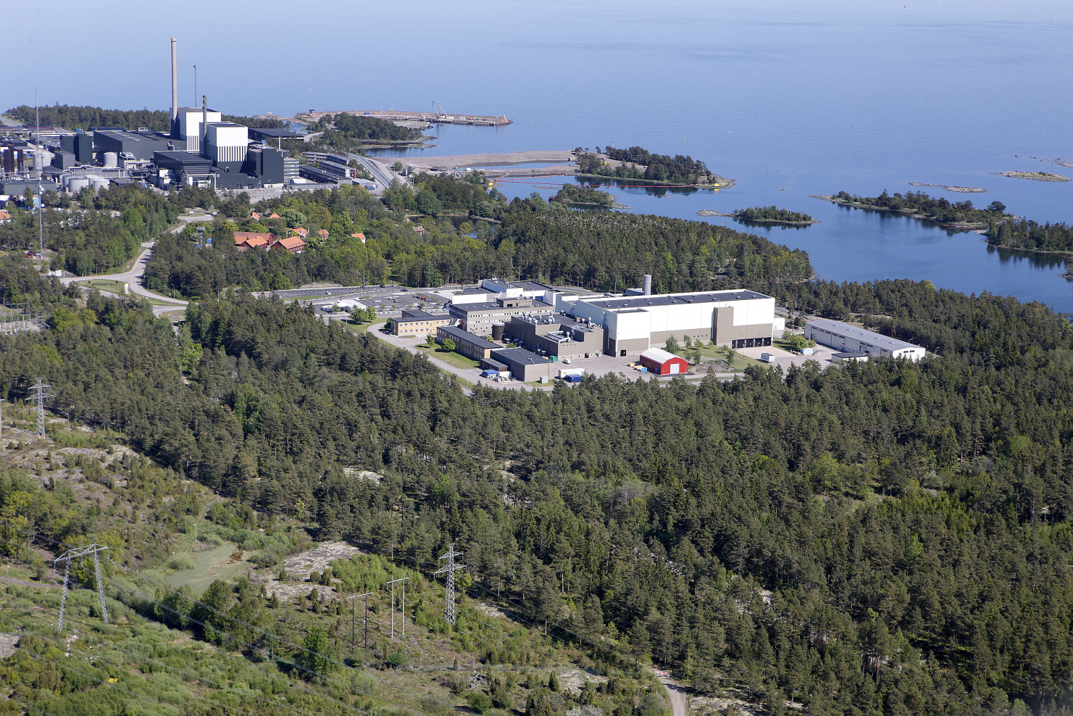
Svensk Kärnbränslehantering

Slide 39
Svensk Kärnbränslehantering
Medlemsantalet på hela SKB är ca 60 st
SKB har 8 kontor i Sverige varav 4 i Oskarshamn
Aktiviteter genomförs tillsammans med Forsmark, Stockholm, OKG eller separat i Oskarshamn
SKB är påväg att bygga nya anläggningar och behöver framöver rekrytera många nya medarbetare med i huvudsak kompetens inom berg och bygg

Slide 40
WiN-aktiviteter på SKB i Oskarshamn 2018/2019
After Work på Bakgårdens Bistro, Oskarshamn; tillsammans med OKG
studiebesök på Smålands Hamnar
WiN-frukost på Äspölaboratoriet + besök i arkivet
lunchföreläsning av Stena Recycling AB om ”Hållbarhet”; tillsammans med OKG
föreläsning av Kristina Gillin, Lloyds Registrer, om ”Hållbar avveckling”; tillsammans med OKG
lunch med inbördes information om vad som händer på olika håll
föreläsning av Jeanette Carmström, om att hitta balansen mellan arbetsliv och fritid

Slide 41
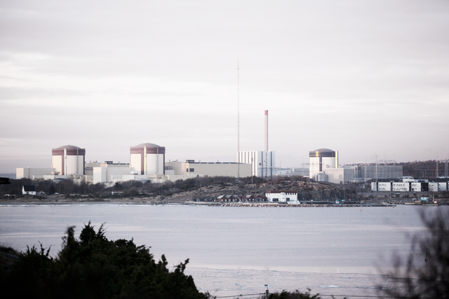

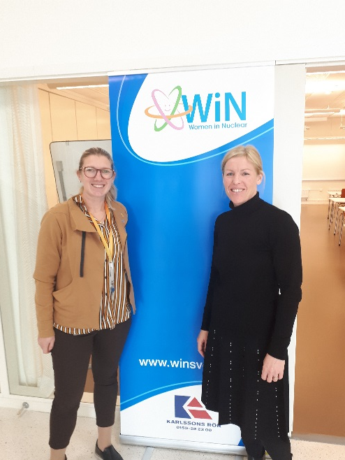
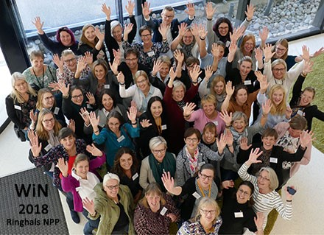
Ringhals AB
2019-11-22

Slide 42
Ringhals AB
Medlemsantalet är ca 100 st.
Under 2018/2019 har det genomförts flera aktviteter som studiebesök och luncher.
Finns ett ökat intresse bland icke medlemmar om vad vi gör i föreningen.
Blev ett uppsving efter förra årets
Bilaterala möte med Tyskland och WiN årsmöte på RAB.
2019-11-20

Slide 43
WiN-aktiviteter på Ringhals 2018/2019
WiN-lunch:
  Dialog med Teknikchef Johan Börjesson ang mångfald och kvinnobemötande
  LAP- Långsiktig anläggningsplan
  Information om ”Kärnkraft i världen”
  Information från projekt STURE – Attraktiv Arbetsplats
  Information om hösten aktiviteter inom WiN
  SKB – Jenny Rees informerade kring pågående processer och utbyggnad av våra slutförvar
Studiebesök KSU – Simulatorerna
2019-11-22

Slide 44
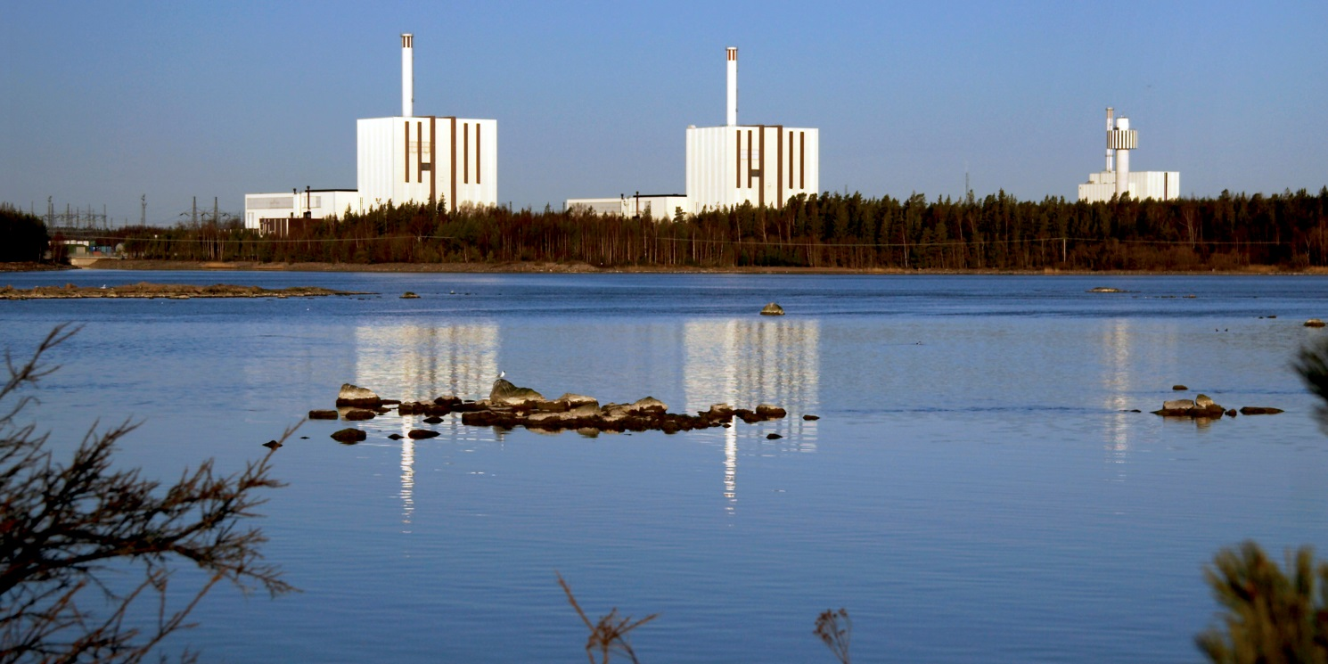
Forsmark AB
2019-11-22

Slide 45
WiN-aktiviteter i Forsmark 2018/2019:
Under året har 11 st WiN-luncher, ett seminarium och en föreläsning genomförts:
WiN-lunch med diskussion kring medlemsaktiviteter
Seminarium tillsammans med WiN Stockholm och SKS om Gen IV reaktorer
och fusion – framtidens
energikälla med
föreläsare från
Uppsala universitet
2019-11-22

Slide 46
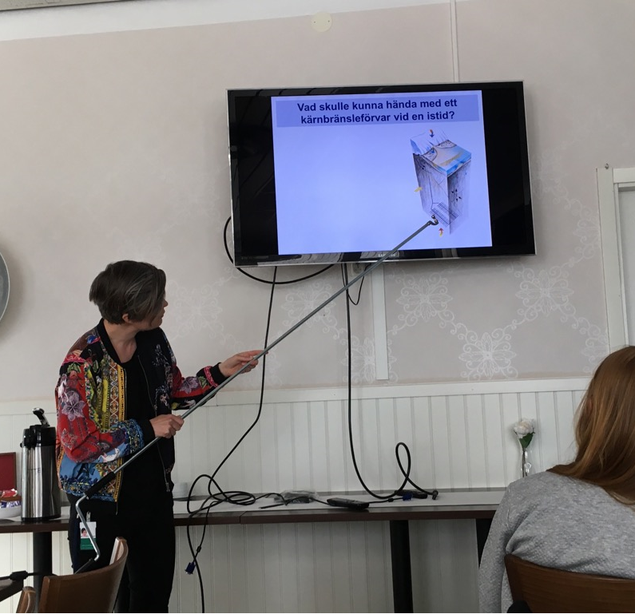
WiN-aktiviteter i Forsmark 2018/2019:
WiN-lunch med Stina Persson, Montagesamordnare OBH (oberoende härdkylning) FKA
Diverse Energy Network höll föreläsning om utmaningar som kompetens- försörjning samt
att uppnå jämställd och
inkluderande arbetsplats
WiN lunch med Lillemor Claesson
Liljedahl, klimatexpert på SKB som
föreläste om SKBs forskning på
Grönland
2019-11-22

Slide 47
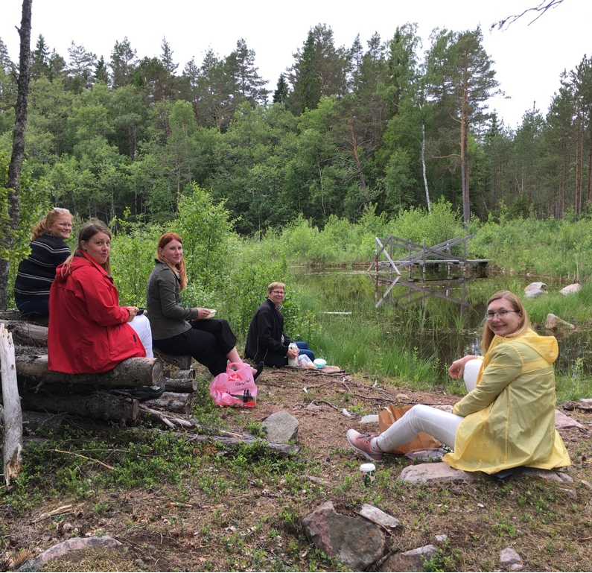
WiN-aktiviteter i Forsmark 2018/2019:
WiN-lunch med föredrag om presentationsteknik
WiN-lunch med tema SAFEM (Säkerhetsanvisningar för Elektriska och Maskintekniska arbeten)
WiN-lunch tillsammans med Pia Kilbo, cNH, personalchef för Forsmark och Ringhals, om
attraktiv arbetsplats – mångfald och
inkludering
WiN-picknick tillsammans med
Sara Nordén, platsekolog, SKB
2019-11-22

Slide 48
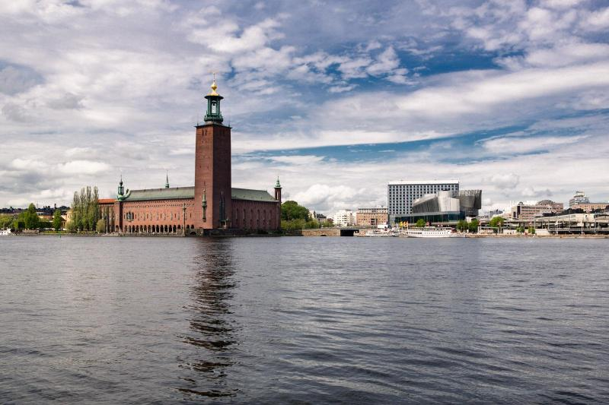
Stockholm
2019-11-22

Slide 49
WiN-aktiviteter i Stockholm 2018/2019
Ca 55 medlemmar
Seminarium på FKA, 27 sep 2018: Gen IV och Fusionsreaktorer, Framtidens energikälla, Upps.Univ.
After work/lunch i Solna:
      20 sep 2018 (lunchpromenad fågelskådning)
      28 maj 2018 (middag i anslutning till livemöte)
      27 maj 2019 (middag )
Planera och genomföra möten:
      HR enheterna hos Vattenfall, SKB; Torbjörn Wahlborg vid Vattenfall, WIN FIN, Stand Up For Nuclear evenemanget
2019-11-21

Slide 50

Studsviksiten
2019-11-22

Slide 51
WiN-aktiviteter på site Studsvik 2018/2019
Drygt 20 medlemmar (från SVAFO, SNAB, Cyclife och KSU)
Månatliga lunchmöten
2019-11-22

Slide 52


Slide 53
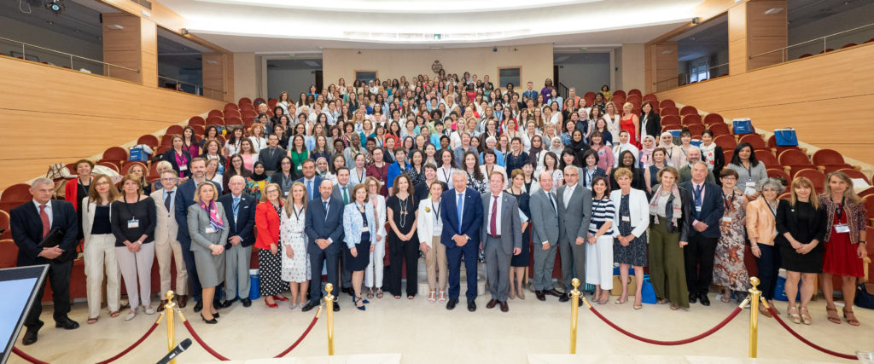
27th WIN Global konferens
Madrid 17-21 Juni 2019

Slide 54
Konferensen adresserade följande huvudområden
Långsiktiga och hållbart sätt att driva KKV
Innovation och Teknologi
Joniserad strålning och dess tillämpningsområden
Women in Nuclear Sektorer
Utbildning och träning
Mentorskap
Presentationer i form av posterutställning av arb.

Slide 55
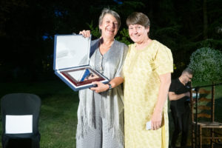
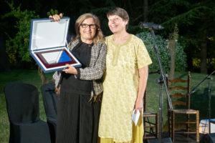
Prisutdelning: WIN Honorary Award; WiN Award
Eva Gayne receiving the WiN Honorary Award from WiN Global President, Gabriele Voigt
Maria Luisa Castaño receiving the WiN Award from WiN Global President Gabriele Voigt

Slide 56
Studiebesök
  CIEMAT – TJ-II public research center assigned to the Ministry of Science, Innovation and Universities under the Secretariat of State for Universities, Research, Development and Innovation (Madrid)
  CNIC (Spanish National center for Cardiovascular research Carlos III).
  ALMARAZ Nuclear Power Plant is located in Caceres, about 200 km from Madrid point West. Almaraz has two pressurized light water reactor units of 2,686 thermal MW each, with three cooling system loops per unit. We will also visit the Almaraz NPP’s ISFSI (Independent Spent Fuel Storage Installation).

Slide 57
Studiebesök
El Cabril (Córdoba) Spanska anläggningen för: Mycket lågt-; Lågt-; Medelaktivt radioaktivt avfall.
“El Cabril is considered by the United States Nuclear Regulatory Commission as one of world’s best radioactive waste disposal facilities, serving as a model for similar centres in other countries”.

Slide 58
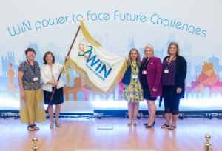
Nästa WiN Globalmöte: Kanada
WiN Global Flaggan överräcktes till WiN Kanada

Slide 59
Övriga frågor
Bilateralt arbete
Nationella aktiviteter
WiN Opinion
Kontaktuppgifter
Tack

Slide 60
Rapport - WiN Bilateralt arbete
WiN Sverige och WiN Tyskland hade möte i Ringhals
18-19 oktober 2018 – i anslutning till WiN Sveriges årsmöte
  Temat för mötet var ”kärnkraftsavveckling”
  Intressant föredrag om ”Safe and secure phasing out of the plants Ringhals 1 and 2”
  Intressant information om ”Nuclear Decommissioning” samt studiebesök på Ringhals 4
  WiN Tyskland deltog med 12 medlemmar
WiN Sverige och WiN Finland hade ett första möte den 20 mars 2019 i Helsingfors. WiN Finlands kunskap inom nybyggnation ser WiN Sverige som mycket intressant att kunna få kunskap om
WiN Sverige kommer bjuda in WiN Finland att delta i det bilaterala samarbetet med WiN Tyskland

Slide 61
Nationella aktiviteter
20 augusti 2018, WIN deltog i National Fokalpunkt. Olika ideella kärnkraftföreningar diskuterade den bild som för närvarande råder avseende energidebatten i Sverige och Europa. På mötet diskuterades bl.a. vad vi kan göra för att lyfta kärnkraftens roll i den svenska energidebatten för att bidra till en mer balanserad energidebatt.
18-19 oktober 2018, arrangering av WiN Sveriges årsmöte med temat Hållbarhet samt bilateralt möte med WiN Tyskland med RAB som arrangör. Deltog gjorde 41 medlemmar från WiN Sverige och 12 från WiN Tyskland.

Slide 62
Nationella aktiviteter, forts
20 november 2018, möte med Vattenfall, gruppen för Diversity and Inclusion. WiN träffade Frida Marty Wallgren och Toumo Hatakka, den senare dåvarande D&I manager och tillika chef för Business Area Heat på Vattenfall.
7 februari 2019, presentation av WiN för Young generation (YG).
27 maj 2019, möte med Lotta Henrysson, personalchef, Vattenfall, Ann-Louise Wiklander, personalchef, SKB samt Malin Alexis Nordin, HR-strateg, Vattenfall. Övriga personalchefer inom Vattenfalls kärntekniska bolag var inbjudna, men hade förhinder att delta.
28 maj 2019, möte med Torbjörn Wahlberg, chef Vattenfall Business unit Generation och ny D&I manager.

Slide 63
WiN Opinion
SAFO (Swedish Atomic Forum), den svenska kärnkraftsindustrins samarbetsforum, har under året arbetat fram en gemensam budskapsplattform som WiN:s styrelse och dess medlemmar kan använda som stöd i debatter och forum. SAFO är mycket positiva till WiN:s proaktivitet i kärnkraftsfrågan och uppmuntrar fler kvinnor att engagera sig i debatten.
Under året har WiN via ordföranden Martina Sturek deltagit i kärnkraftsdebatten genom att svara på debattartiklar och frågor i media.
Följande artiklar/kommentarer har publicerats av/med WiN under verksamhetsåret:
30 december 2018, debattartikel införd i DN,
Januari 2019, slutreplik publicerad i DN:s nätupplaga efter att Gudrun Schyman replikerat på artikeln i DN,
14 januari 2019, WiN:s ordförande uttalar sig om kärnkraft med avseende på miljöpåverkan i debattartikel i ETC,
10 april 2019, WiN:s ordförande ger kommentar på insändare om kärnkraft i Arbetarbladet.

Slide 64
Kontaktuppgifter
www.winsverige.se
Facebook: Women in Nuclear Sverige
LinkedIn: WiN Sweden
OKG, Vattenfall, Ringhals, Forsmark och SKB har hemsida på företagens intranät

Slide 65
Tack!
Tack till avgående ordinarie ledamöter
Banafshe Behrooz, SVAFO
Liselotte Ekström, SVAFO
Regina Schmocker, FKA
Linda Heisar, Sweco energiguide AB
Tack till avgående suppleant
Sandra Ohlsson, Nuvia-Nordic
Tack till arrangörerna
Maria Taranger, med flera på Barsebäck

Slide 66

Nästa årsmöte
VATTENFALL

Slide 67
Styrelsen i WiN Sverige
tackar för visat intresse!
Årsmötet förklaras avslutat
2019-11-20

